Slide 1
Нелинейно програмиране. Формулировка на задачата. Методи за минимизация с и без ограничения. Многокритериална оптимизация

Slide 2
Нелинейното програмиране се използва за оптимизация на нелинейни функции при линейни и нелинейни ограничения. Типични области на приложение са прогнозирането, планиране на промишлено производство, управление на стоки и товари, управление качеството на готова продукция, планиране на услуги и ремонт, проектиране на технологични процеси, отчитане и планиране на капиталовложения. НЕ СЪЩЕСТВУВА общ метод за решаване на нелинейни задачи за оптимизация, както симплекс метод или транспортната задача за решаване на задачи от линейното програмиране.

Slide 3
Голяма част от практическите задачи имат няколко (а понякога и безброй) решения. Целта на оптимизацията е намирането на най-доброто решение от многото потенциално възможни в съответствие с някакъв критерий за ефективност или качество. Задача, която има само едно решение, не може да бъде оптимизирана. Методите за оптимизация могат да бъдат класифицирани по следния начин:
Аналитични методи, които използват класически методи от диференциалното и вариационно смятане. Тези методи се свеждат до търсене на екстремум на функция като се търсят онези стойности на неизвестната променлива, за които първата производна на функцията по тази променлива става равна на нула. При наличие на ограничения на функцията се прилагат методите на множителите на Лагранж и ограничените вариации.

Slide 4
Числени методи, които използват предходна информация и подобряват решението с помощта на итерационни процедури. Числените методи се прилагат при решаване на задачи, които нямат решение с аналитични методи. Тези методи ще разгледаме.
Графични методи, които с помощта на графично изображение на функцията, предлагат решението за функцията подлежаща на максимизация или минимизация. Тези методи са приложими само в случаите, когато броят на независимите променливи е не повече от два.
Експериментални методи. Екстремумът на функцията се намира чрез експериментиране с реалната система, а не с математическия модел. Резултатите от даден експеримент се използват, за да се планира следващия, с цел получаване на подобрени резултати.

Slide 5
,
Математическият модел съдържа функции, които участват в процеса на оптимизация. За да има физически смисъл търсения екстремум, моделът трябва адекватно да отразява съществените особености на реалната система. Дори и в такива случаи, обаче, се срещат следните проблеми:
Оптимизационният критерий може да бъде нечувствителен към изменението на оптимизируемите променливи и поради това не може да бъде намерен дори ярко изразен екстремум.
Оптимизационният критерий или някои от ограниченията могат да получат в областта на екстремума неограничени стойности (също и частните първи производни могат да станат неограничени).

Slide 6

Тази трудност може да се преодолее, ако се ограничи областта на допустимите стойности, като се въведат допълнителни ограничения или се промени самия математически модел.
Променливите са лошо мащабирани. Това се получава, когато един от членовете в оптимизационния критерий има същественo по-нисък порядък, отколкото другите. Така критерият става нечувствителен спрямо измененията на тази променлива.
Например целевата функция: малко ще зависи от измененията на x₂.
Ако x₂ е от същия порядък, от който е x₁, то за да се отчете влиянието на x₂, се препоръчват полаганията:
Целевата функция ще добие вида:

Slide 7
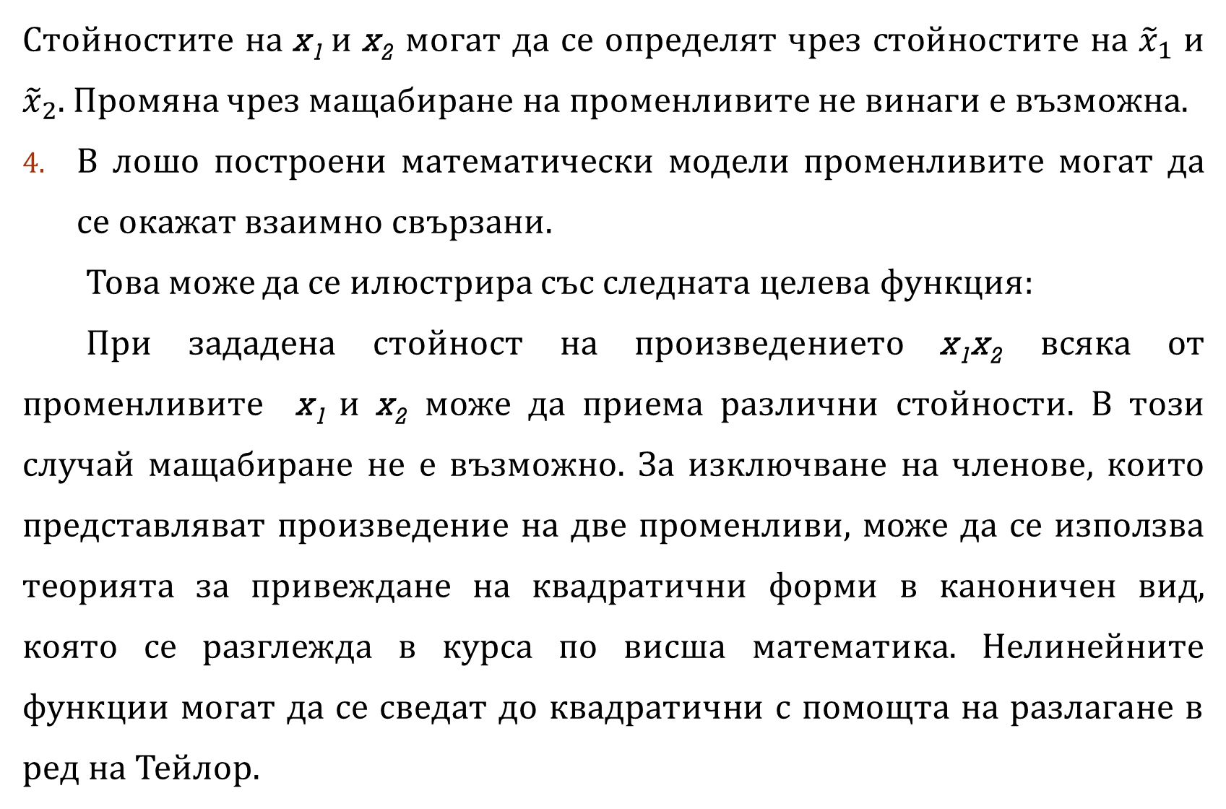
Стойностите на x₁ и x₂ могат да се определят чрез стойностите на ${\tilde{x}}_{1}$ и ${\tilde{x}}_{2}$. Промяна чрез мащабиране на променливите не винаги е възможна.
В лошо построени математически модели променливите могат да се окажат взаимно свързани.
Това може да се илюстрира със следната целева функция:
При зададена стойност на произведението x₁x₂ всяка от променливите x₁ и x₂ може да приема различни стойности. В този случай мащабиране не е възможно. За изключване на членове, които представляват произведение на две променливи, може да се използва теорията за привеждане на квадратични форми в каноничен вид, която се разглежда в курса по висша математика. Нелинейните функции могат да се сведат до квадратични с помощта на разлагане в ред на Тейлор.

Slide 8
Друг вид трудности при решаване на оптимизационни задачи са свързани с числените методи:
Как да се изберат началните стойности на независимите променливи? Тъй като задачата съдържа нелинейни функции, за разлика от анализа на линейни системи, възможно е съществуването на няколко екстремума. Ако началните стойности се намират „далеч” от търсения екстремум, оптимизацията може да завърши не в точката на глобален екстремум, а в друга точка, в която има локален екстремум. При липса на физически съображения за избор на начални стойности, то те трябва да се избират в областта на допустимите значения.

Slide 9
Как да се отчете стохастическата (случайната) природа на физическите променливи? Съществува реална възможност както коефициентите, така и неизвестните в математическия модел да бъдат случайни величини.
Как да се намалят грешките от изчислителната процедура? Устойчивостта на решенията зависят от сходимостта в областта на решението на апроксимиращата задача на нелинейното програмиране към решението на изходната задача.

Slide 10
Формулиране на общата задача на нелинейното програмиране
В най-широк смисъл задачата на нелинейното програмиране се свежда до търсене на екстремум на целева функция при зададени ограничения във вид на равенства и (или) неравенства. Ограниченията могат да бъдат линейни и (или) нелинейни. Общоприетата формулировка на общата задача на нелинейното програмиране изключва следните специални случаи:
1. Променливите да приемат целочислени стойности.
2. Ограниченията да включват параметъра време, като се използват диференциални уравнения (оптимално управление, динамична оптимизация).

Slide 11
Нека непрекъсната функция f(x) е целевата функция, а
задават ограничения във вид на равенства и са
ограничения във вид на неравенства, където е неизвестен вектор. Променливите могат да бъдат конструктивни параметри, показания на измервателни прибори, настройки на регулатори и др., целевата функция може да бъде печалба, тегло, годишен доход и др., а ограниченията – технически изисквания, условия за работа, пропускателна способност или фактори за безопасност, присъщи на дадената система.

Slide 12
Формално задачата на нелинейното програмиране може да бъде формулирана по следния начин:
Да се минимизира , при m линейни и (или) нелинейни ограничения във вид на равенства и
линейни и (или) нелинейни неравенства
Пример:
Да се минимизира функцията
при следните ограничения:

Slide 13
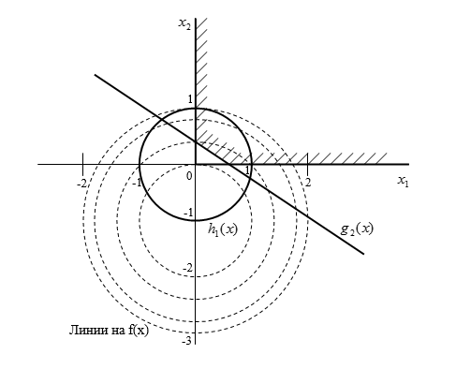
На фигурата целевата функция е изобразена с пунктирана линия, ограничението от тип равенство – с удебелена, а границата на областта определена от ограниченията – със защриховани линии.
Решението на задачата трябва да се търси в първи квадрант върху окръжността с плътна линия, която задава ограничението от тип равенство

Slide 14
При оптимизация на реална система параметрите и променливите са свързани с физически, химически, биологически и др. закони, например закона за запазване на енергията или масата, трябва да бъдат включени в задачите на нелинейното програмиране като ограничения от тип равенства. Така една група ограничения се състои от функционални връзки, които трябва да се отчитат, за да бъде оптимизацията физически осъществима. Втората група ограничения включва зададените пределно допустими граници от стойности на параметрите и променливите. Те обезпечават физическата реализуемост или съвместимост с дадената система. Към тази група ограниченията са от тип неравенства. Трета група ограничения могат да се появят чрез добавяне на нови променливи за опростяване на модела. Те са от вид равенства.

Slide 15
Обозначения и понятия
Множество от точки, за които целевата функция има постоянни стойности, се нарича линия на нивото на f(x).
Ако целевата функция е непрекъсната и диференцируема, то съществува градиентът на f(x), който представлява вектор-стълб от първите производни на f(x) по всяка от променливите, изчислена за конкретна стойност на x.

Slide 16
.
В математиката е доказано, че градиентът на скаларна функция е насочен по посока на най-бързото нарастване на функцията и той е ортогонален на линията на нивото на f(x), минаваща през точката .
Вектор, противоположен на този градиент, се нарича вектор на най-бързото спускане. Твърденията са верни за Евклидово пространство.
Матрица на Хесе. Квадратна матрица, която съдържа вторите частни производни на f(x) в точката .

Slide 17
Методи за минимизация без ограничения
Метод с използване на производни
Метод на най-бързото спускане
Приложението на метода на най-бързото спускане за решаване на оптимизационни задачи без ограничения е било приложено за първи път от френския математик Коши. Градиентът на целевата функция f(x) в произволна точка x е вектор на най-голямо локално увеличение на f(x). Следователно, ако става придвижване по посока противоположна на градиента на f(x), т.е. по посока на най-бързото спускане, ще стигнем до намиране на минимална стойност на f(x). Посоката на най-бързото спускане по нормирания (единичен) градиент на f(x) в точката се дава с помощта на формулата:

Slide 18
Итерационната формула, по която ще се намира оптималното решение, е:
- метод на най-бързото спускане
Отрицателният градиент дава само посоката на оптимизация, но не и стъпката, с която трябва да се променят компонентите на x. Това дава възможност за създаване на различни процедури по метода на най-бързото спускане. В точката на екстремума всички компоненти на вектора на градиента са равни на нула.

Slide 19
Пример:
Да се минимизира (очевидното решение е при нулеви стойности на компонентите на x).
Нека , а началните стойност на вектора х са:

Slide 20
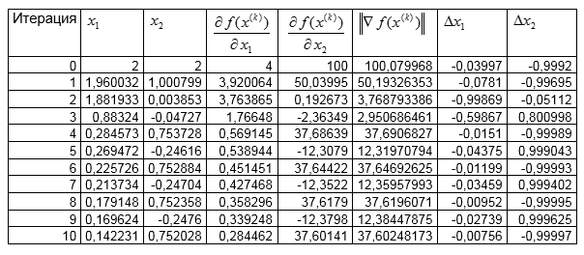
Резултатите от итерационната процедура са дадени в следната таблица:

Slide 21
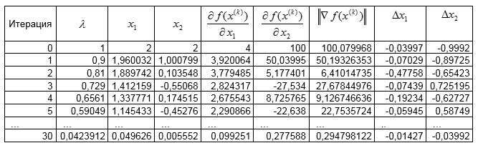
Резултати от итерационната процедура с намаляваща стойност на .

Slide 22
В примера може да се покаже, че в началото на търсенето градиентът на f(x) не е насочен към точката на минимума. Това е така, защото коефициентите пред неизвестните са различни. С помощта на полагането целевата функция добива вида . При същите начални стойности градиентът е насочен към точката на минимума, което предполага по-бърза сходимост. При сложни целеви функции, обаче, не винаги е възможно полагане от горния вид.
Основна трудност при прилагане на метода на най-бързото спускане е зависимостта на метода от избора на мащаба на оптимизируемите параметри.

Slide 23
Методи за минимизация без ограничения
Методи без използване на производни (методи с пряко търсене)
Градиентните методи и методите, използващо втори производни, са по-бързо сходящи от преките методи за търсене на екстремум. Въпреки това методите за търсене на екстремум без използване на производни имат място в практиката, защото в задачи с голям брой неизвестни намирането на производните е много трудно и дори невъзможно. Най-простите методи за търсене се свеждат до следният алгоритъм (алгоритъм на Гаус-Зайдел):
Стъпка 1. Задават се границите на изменение на променливите.
Стъпка 2. Задават се начални стойности на променливите в средата на интервалите на тяхното изменение. Изчислява се стойността на целевата функция за тези стойности.

Slide 24
Стъпка 3. За първата променлива от началната до крайната й стойност със зададена стъпка на изменение се преизчисляват стойностите на целевата функция (останалите променливи не променят своите стойности) и се намира онази, за която целевата функция е най-малка. Съхранява се стойността на променливата, за която целевата функция е минимална.
Стъпка 4. Стъпка 3 се повтаря за всяка променлива.
Стъпка 5. Получената от Стъпка 3 и Стъпка 4 минимална стойност на целевата функция се сравнява с тази от Стъпка 2. Ако абсолютната стойност на разликата на новата стойност на целевата функция и тази от стъпка 2 е по-голяма от зададена стойност, то се преминава към стъпка 3, в противен случай алгоритъмът завършва.

Slide 25
Алгоритъмът на Гаус-Зайдел и други подобни на него не се препоръчват в случаите, когато целевата функция съдържа произведения от оптимизационните параметри.
Алгоритъм на Хук и Дживс (пряко търсене)
Хук и Дживс предлагат проста логическа стратегия, използваща както априорна информация, така и отхвърляне на старата информация относно характера на топологията на целевата функция. Предлага се търсенето на екстремума да става на два етапа: „изследователско търсене” и „търсене по образец”, т.е. по направление, избрано за оптимизация. Алгоритъмът се състои от следните стъпки:

Slide 26
Стъпка 1. Задават се началните стойности на оптимизационните параметри (x - начална базова точка) и техните нараствания ( ).
Стъпка 2. Начало на „изследователското търсене”. Изчислява се стойността на целевата функция в „базовата точка” (това са началните стойности на x за първото преминаване през цикъла на търсене).
Стъпка 3. Циклически всеки от компонентите на x се увеличават или намаляват с , при което се изчисляват стойностите на целевата функция и се запазва подобрената стойност. Например се изменя със стойност т.е. . Изчислява се стойността на целевата функция в новата точка. Ако стойността на целевата функция не е подобрена, стойността на се намалява с ( ).

Slide 27
Отново се изчислява стойността на целевата функция и ако не се подобри, за следващия етап остава старата стойност на x₁. Същите действия се извършва за останалите компоненти на вектора x. Така се получава новата базова точка на вектора x.
Стъпка 4. В някои версии на алгоритъма Стъпка 3 може да се повтори няколко пъти. Нейното повторение се налага в случаите, когато няма подобрение в стойностите на целевата функция. Тогава Стъпка 3 се повтаря, стойностите на се намаляват (по абсолютна стойност).
Стъпка 5. „Търсене по образец”. В тази стъпка се преизчисляват компонентите на вектора x, в съответствие с правилото:
,

Slide 28
където:
- предходната стойност на x в базовата точка (или началната стойност на x при първото търсене по образец);
- стойностите на x от Стъпка 3. За стойности на x, получени от горната формула, се изчислява стойността на целевата функция.
Стъпка 6. Повтарят се изчисленията от Стъпка 3, но вече стойностите на целевата функция, с които ще се сравнява, ще са тези от Стъпка 5. Ако стойността на целевата функция от тази стъпка е по-добра от последната базова стойност на x, то се преминава към Стъпка 5. В противен случай с последната базова стойност на x се преминава към Стъпка 3.

Slide 29
Това продължава, докато не се стигне до ситуация, при която стойността на целевата функция от Стъпка 3 не стане по-лоша отколкото в предната базова точка. (Стойностите на x, изчислени в Стъпка 5, НЕ са базови точки. Базови точки са началните стойности на x, получените от Стъпка 3 или от Стъпка 6). Тогава или алгоритъмът завършва, или се повтаря, но вече с други стойности на , изчислени по формулата:
където - броят на неуспешните търсения в стъпка 3 за последното успешно изследователско търсене.

Slide 30
Методи за минимизация с ограничения
При решаване на задачи от нелинейното програмиране с ограничения се срещат значително повече трудности, отколкото при решаване на съпоставими задачи без ограничения. Предлаганите в литературата методи за решаване на задачи от нелинейното програмиране с ограничения могат да бъдат групирани в зависимост от следните идеи:
Разпространяване на апарата на линейното програмиране върху нелинейното програмиране чрез апроксимиране на нелинейните членове в линейни.
Преобразуване на задачата на нелинейното програмиране с ограничения в еквивалентна задача на линейното програмиране без ограничения.

Slide 31
Използване на допускания, които позволяват да се решава задачата в недопустими точки, но близки до допустимите.
Методи на наказателните функции
Методите на наказателните функции преобразуват задачата на нелинейното програмиране с ограничения в задача без ограничения чрез добавяне в целевата функция на наказателни членове.
Пример:
Да се минимизира функцията
при ограничение
Нека прибавим към целевата функция . Тогава ще се получи нова целева функция

Slide 32
Тук играе ролята на наказателна част. В процеса на минимизация на P(x) се търси минимум, но без ограничения. При достигане на минимума, ще се удовлетвори и ограничението. При използване на методите на наказателните функции се получава максимален оптимизиращ ефект за сметка на постоянния компромис между необходимостта от удовлетворяване на ограниченията и процеса на минимизация, ако се въведат тегловни коефициенти на членовете на целевата функция и ограниченията.
Методите на наказателните функции се разделят на два класа: параметрични методи и непараметрични методи. Параметричните методи използват параметри, които влизат в структурата на наказателната функция като тегловни коефициенти. Наказателната функция не позволява компонентите на вектора x да се отдалечат от допустимите им стойности.

Slide 33
Многокритериална оптимизация
При реална оптимизация на системи могат да съществуват множество алтернативи за вземане на оптимално решение (най-бързо и най-евтино). Въвеждането на показатели или критерии за оценка и избор на определена алтернатива често е свързана с решаване на многокритериална (векторна) задача на математическото програмиране. За първи път този проблем е поставен от италианския учен В. Парето.
Множеството от критерии се нарича векторен критерий или векторна целева функция.
Предполага се, че всяка компонента е насочена към увеличаване (максимизация) на стойността си.

Slide 34
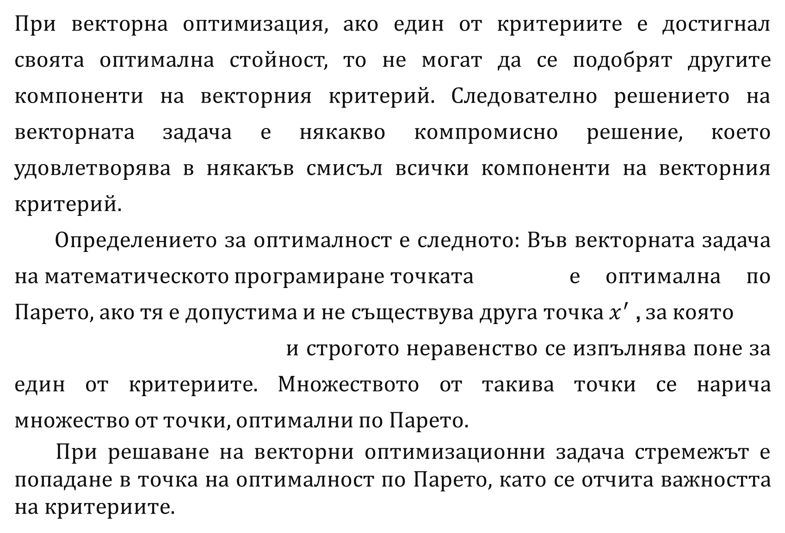
При векторна оптимизация, ако един от критериите е достигнал своята оптимална стойност, то не могат да се подобрят другите компоненти на векторния критерий. Следователно решението на векторната задача е някакво компромисно решение, което удовлетворява в някакъв смисъл всички компоненти на векторния критерий.
Определението за оптималност е следното: Във векторната задача на математическото програмиране точката е оптимална по Парето, ако тя е допустима и не съществува друга точка $x^{′}$ , за която
и строгото неравенство се изпълнява поне за един от критериите. Множеството от такива точки се нарича множество от точки, оптимални по Парето.
При решаване на векторни оптимизационни задача стремежът е попадане в точка на оптималност по Парето, като се отчита важността на критериите.

Slide 35
Какви проблеми трябва да се решат преди решаване на векторната оптимизационна задача?
Нормализация на критериите. Различните критерии имат различен физически смисъл, измерват се с различни единици и имат различен мащаб. Затова е невъзможно да се сравнят получените резултати за всеки критерий. Привеждането на всеки критерий към единен мащаб (обикновено безразмерен) се нарича нормализация.
Избор на принцип за оптималност. Принципът за оптималност определя свойствата на оптималното решение. Той показва в какъв смисъл полученото решение превъзхожда останалите допустими решения и дава правилото за търсене на това оптимално решение. Това е основния проблем на векторната оптимизация.

Slide 36
Определяне приоритета на критериите. Тъй като отделните критерии имат различна важност при решаването на векторните оптимизационни задачи, това трябва да се отчита при избора на принципа на оптималност.
Получаване на оптималното решение. За целта се прилагат различни методи като привеждане на многокритериалната задача в еднокритериална чрез въвеждане на тегловни коефициенти, търсене на компромисно решение, целево програмиране, диалогови процедури за вземане на решение и др.

Slide 37
Общата формулировка на задачата за вземане на решение при наличие на многокритериалност може да се обобщи по следния начин:
Съществува множество от алтернативи А, при които всяка алтернатива се характеризира със съвкупност от свойства.
Съществува множество от критерии Q, които отразяват количествено множествата от свойства на системата.
Трябва да се вземе решение за избор на една от алтернативите. Решението се нарича елементарно, ако изборът е по един критерий, и сложно, ако избраната алтернатива е оптимална при отчитане на всички критерии.

Slide 38
Задачата за вземане на решение на избора на алтернатива чрез множеството критерии формално се свежда до използване на функция, чийто параметър да бъде критерий (Q). Така може да се изчисли стойността на функцията за всеки критерии, като получената стойност ще определя степента на предпочитане на даденото решение. Функцията се нарича интегрален (обобщен) критерий. Той позволява подреждането на множеството на решения по степен на предпочитане.
Основните принципи за формиране на обобщени критерии са:
Принцип на субоптимизация. Всеки критерий се ранжира по степен на важност и се избира най-важният. Всички останали се отчитат като ограничения, които определят областта на допустимите алтернативи. При тази постановка задачата на математическото програмиране се решава с методите на линейното, нелинейното, динамичното програмиране и др.

Slide 39
Получаване на обобщения показател за ефективност чрез адитивни или мултипликативни преобразувания. Адитивното преобразуване за построяването на интегрален критерий за ефективност се използва, когато е възможно да се обединят всички частни критерии на икономическа основа, а алтернативите да се сравнява по икономически критерий. При мултипликативното преобразуване обобщеният критерий се формира като произведение от квадратите на всички критерий.
Обобщените критерии отчитат разликата между качествата на идеалната система и получената в резултат на приетата алтернатива. В този случай обобщеният критерий може да се формулира по следните начини:
а) сума от абсолютните разлики между идеалната алтернатива и останалите критерии

Slide 40
б) най-голямо абсолютно отклонение от идеалната алтернатива
Полезността на всеки критерий се отчита чрез експертни оценки, като за всеки критерий се определя коефициент на полезност. Експертните оценки на коефициентите на полезност трябва да се получават чрез ранжиране на критериите, преки оценки и последователни предпочитания.

